Slide 1
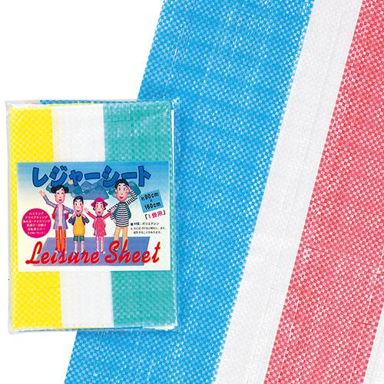
【提案書】
レジャーシート 1帖用
遠足やピクニック、また海水浴などには必要不可欠なレジャーシートです。昔ながらのスタンダードなデザインがレトロ感もあってオシャレです。ノベルティ用にもおすすめです。
特徴
納期
納期スペース
仕様
素材 : ポリエチレン
サイズ : 900×1,600mm
お見積
お見積りスペース

